Slide 1
КУРСОВАЯ РАБОТА
«Восприятие музыки и её воздействие на человека»

Slide 2
Объект исследования
Взаимодействие музыки и человека.
Предмет исследования
Влияние музыки на человека
Задачи исследования:
•Рассмотреть общие закономерности влияния музыки на организм человека
•Рассмотреть индивидуально-психологические особенности личности, оказывающие влияние на всех этапах восприятия музыки.
•Изучить зависимость способов восприятия и переживания музыки от жанров (классика,поп,рок).

Slide 3

1. Общие закономерности влияния музыки на организм человека
Звук
Громкость
Шум
Воздействия звуковых колебаний
Слуховой путь
Путь от начала звука до результата, который достигается раздражением одного или нескольких нервных центров мозга.

Slide 4
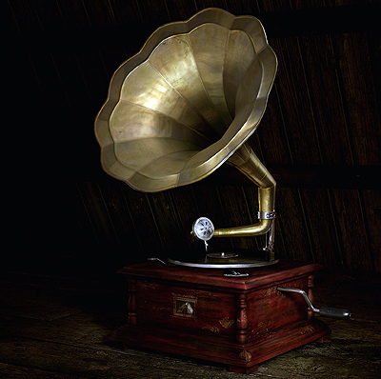
Психология восприятия музыки
Музыкально-слуховая деятельность осуществляется на двух уровнях 1. Перцептивном, связанном с восприятием музыки и 2. Апперцептивном, связанном с её представлением.
Стадия возникновения интереса к произведению, которое предстоит услышать, и формирования установки на его восприятие.
Стадия слушания.
Стадия понимания и переживания.
Стадия интерпретации и оценки.

Slide 5


Жизненный опыт в восприятии музыки
Возраст
Профессия
Среда
Национальность

Slide 6
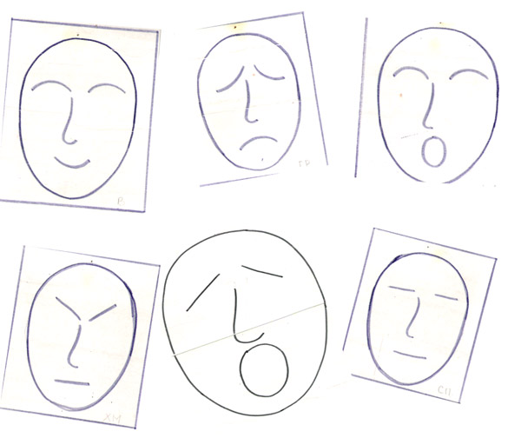
Влияние музыки на эмоциональную сферу человека
Эмоциональные процессы: аффекты, эмоции и чувства.
1.По тональности, мажорная она или минорная. Мажорная тональность -весёлье, бодрость, возвышенность, минор же для выражения ласки, грусти и нежности…
2.Связанные, близко лежащие интервалы выражают ласку, печаль, нежность. Напротив того, ноты кратко отрывистые, состоящие из отдельных скачков, выражают весёлое и грубое. Пунктирные и выдержанные ноты выражают серьёзное и патетическое, а смешение длинных нот, целых и половинных с быстрыми -- величественное и возвышенное.
3.Чувства можно понять по диссонансам… Они производят не одинаковое, но всегда отличные друг от друга воздействия.

Slide 7


2. Особенности восприятия музыки разных жанров
Классическая музыка
Рок музыка
Повышение эмоциональной активности человека.
Повышение умственных способностей.
Воспитание
Лечение
Побуждение к дейтствию
Повышение эмоциональной активности человека. (Выплеск недовольства и злобы)
Свобода, раскованность, выражение своего мнения.

Slide 8
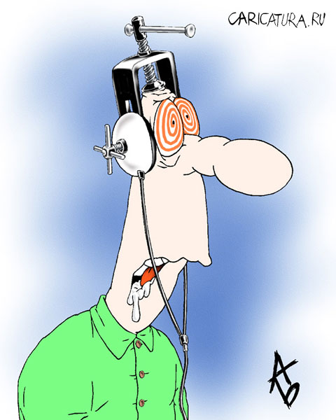
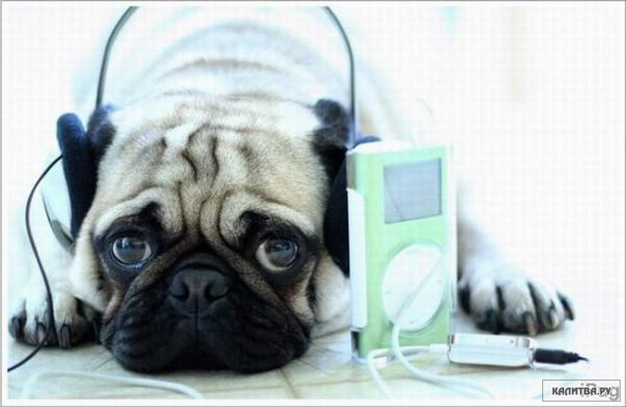
Поп музыка
Снижение умственных способностей
Негативное энергетическое воздействие - влияние на подсознание, можно сказать, зомбирование.
Деградация

